Slide 1
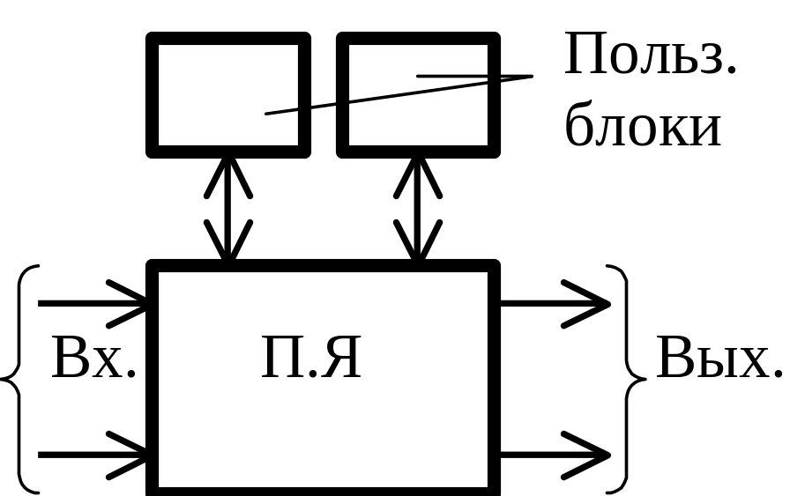
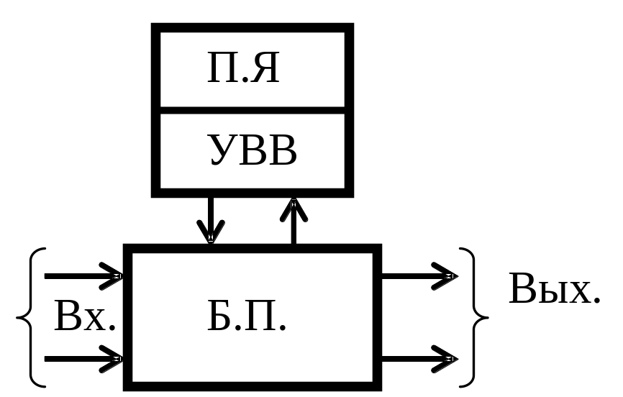
Способы создания систем с использованием процессорных ядер
1. Процессорное ядро является главным модулем. Пользовательские блоки могут использоваться как аппаратные ускорители.
2. Процессорное ядро является подчиненным модулем. Главным модулем является блок пользователя. Процессорное ядро включается в проект как компонент.

Slide 2
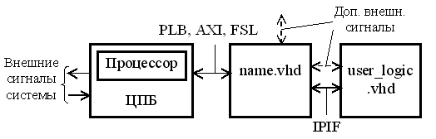
Добавление блоков IP к процессорному ядру MicroBlaze
1. Создание проекта в системе EDK.
2. Создание нового модуля.
3. Подключение модуля к системе.
4. В системе EDK выполняются все необходимые действия: задание ограничений пользователя, в том числе размещение внешних сигналов на контактах ПЛИС, реализация проекта и его загрузка в ПЛИС.

Slide 3
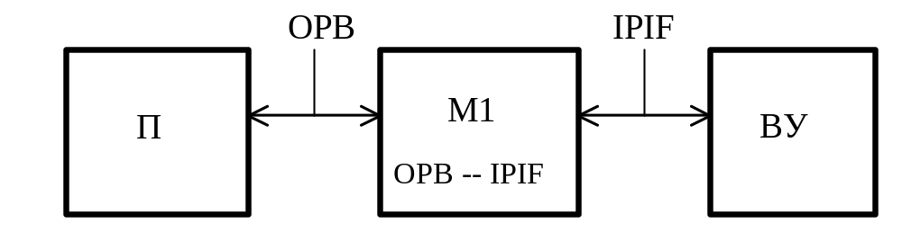
Интерфейс пользователя IPIF
В системах на кристалле основные магистрали имеют достаточно сложные процедуры обмена. Для подключения устройств пользователя может использоваться интерфейс IPIF (Intellectual-Property Interface), который упрощает обмен.
При использовании интерфейса IPIF дополнительно вводится блок M1, который обеспечивает переход от интерфейса OPB со сложной процедурой обмена к более простому интерфейсу IPIF.

Slide 4
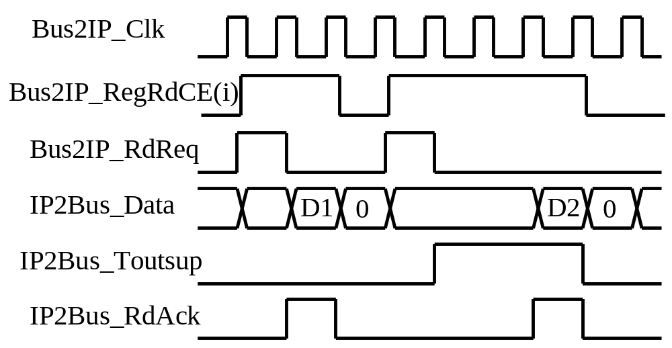
Передача данных из УВВ в процессор
Процессор требует данные из УВВ, он выдает сигналы Bus2IP_RegRdCE(i) и Bus2IP_RdReq. Устройство может выдает данные D1 на шину IP2Bus_Data. Если устройство не готово, то оно формируeт сигнал IP2Bus_Toutsup (при передаче D2).
УВВ сопровождает выдачу данных сигналом IP2Bus_RdAck..

Slide 5
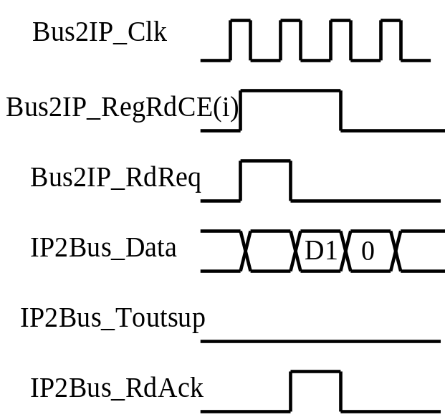
Передача данных в процессор
Синхронизация обмена осуществляется сигналом Bus2IP_Clk. Когда процессор требует данные из УВВ, на шине становятся активными (переходят в единичное состояние) сигналы Bus2IP_RegRdCE(i) и Bus2IP_RdReq, причем первый сигнал можно использовать в УВВ для разрешения выдачи данных, а второй вырабатывается только в течение одного такта.
Устройство может выдать данные на шину IP2Bus_Data в следующем такте, этот вариант обмена показан справа при передаче D1.
УВВ сопровождает выдачу данных сигналом IP2Bus_RdAck.
Bus2IP - направление от шины BUS к блоку IP
IP2Bus - направление от блока IP к шине BUS.
Notes:
Повтор

Slide 6
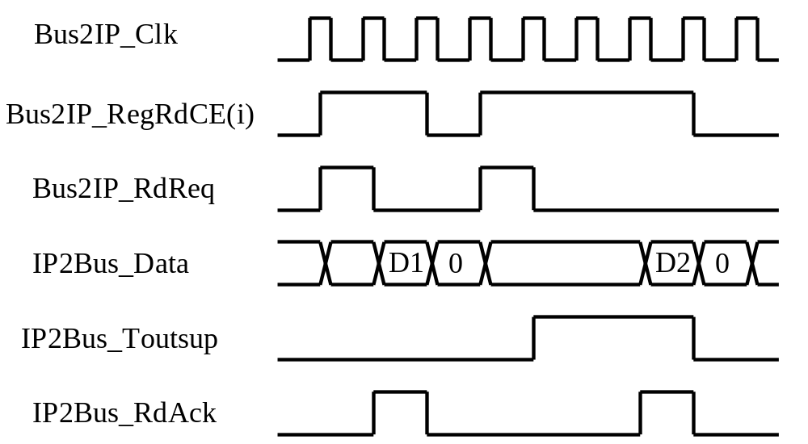
Передача данных с задержкой
Если устройство не готово выдать данные, то оно должно сформировать сигнал IP2Bus_Toutsup. Этот вариант обмена показан при передаче данных D2. УВВ сопровождает выдачу данных сигналом IP2Bus_RdAck.

Slide 7
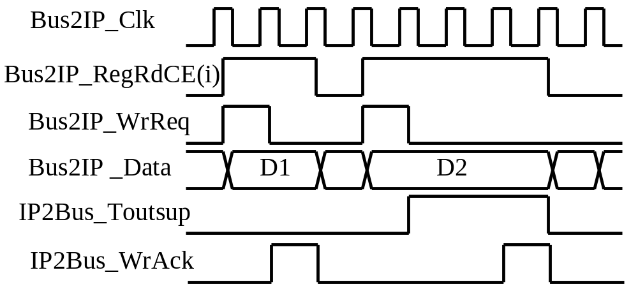
Передача данных из процессора в УВВ
Процессор передает данные (D1 или D2 на шине Bus2IP_Data), при этом он формирует сигналы Bus2IP_RegRdCE(i) и Bus2IP_WrReq. УВВ в следующем такте формирует ответный сигнал IP2Bus_WrAck (при передаче D1).
Если устройство не готово, то оно формирует сигнал IP2Bus_Toutsup (при передаче D2).

Slide 8
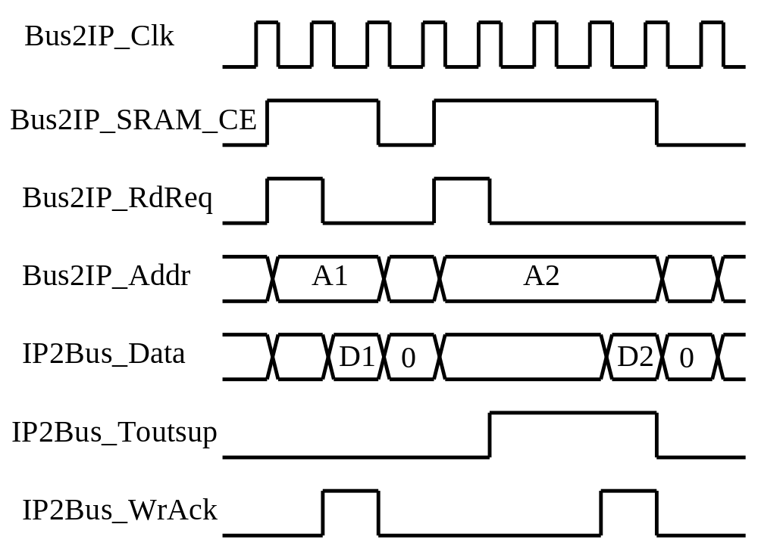
Обмен с использованием адресных шин
Notes:
Применяется, когда количество регистров достаточно велико, либо имеется блок памяти.

Slide 9
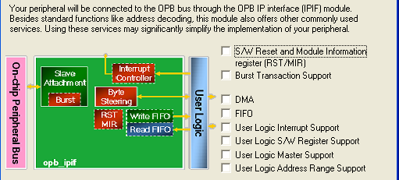
Создание нового блока
Начальный этап создания блок пользователя с использованием интерфейса IPIF. Пользователь указывает способ (схему) обмена. Например, при выборе User Logic S/W Register Support создается шаблон на языке VHDL (или Verilog) для обмена с помощью регистра данных.

Slide 10
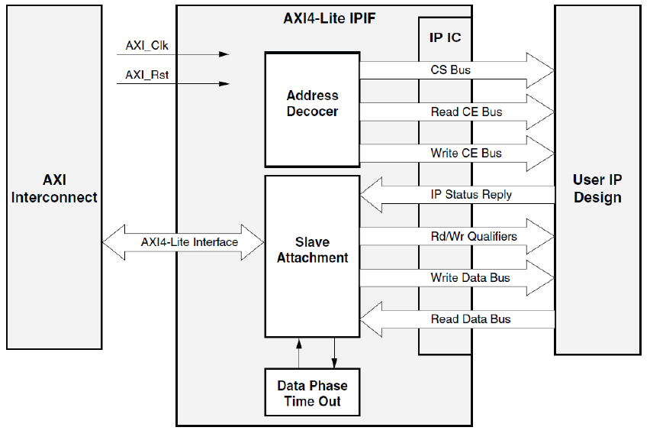
Блок AXI-Lite - IPIF
Интерфейс IPIF используется в системе с интерфейсом AXI.

Slide 11
Общая организация системы с подчиненным процессорным ядром
1. Создание проекта в системе ISE (PlanAhead), в том числе - главного файла на VHDL.
2. Создание нового модуля – процессорного блока на основе EDK. В ней выполняются все необходимые действия по созданию аппаратной платформы и программного обеспечения.
3. В системе ISE (PlanAhead) выполняются все необходимые действия: задание ограничений пользователя, в том числе размещение внешних сигналов на контактах ПЛИС, реализация проекта и его загрузка в ПЛИС.

Slide 12
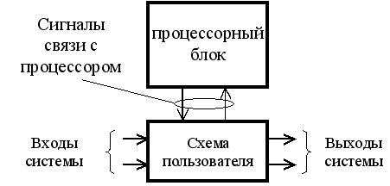
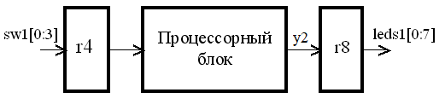
Пример построения системы
sw1[3:0] – четырехразрядный вход, leds1[3:0] – восьмиразрядный выход,
y2 – cигнал на выходе процессора.

Slide 13
Описание системы на VHDL
entity soc1a is port( -- Внешние сигналы
clk, reset: in std_logic;
sw1: in std_logic_vector(0 to 3);
leds1: out std_logic_vector(0 to 7)
);
end soc1a;
architecture arh1 of soc1a is
COMPONENT system1 PORT( -- декларация процессора
fpga_0_DIP_Switches_4Bit_GPIO_in_pin:
IN std_logic_vector(0 to 3);
sys_clk_pin : IN std_logic;
sys_rst_pin : IN std_logic;
fpga_0_LEDs_8Bit_GPIO_d_out_pin :
OUT std_logic_vector(0 to 7)
);
END COMPONENT;

Slide 14
Описание системы на VHDL (окончание)
signal r4: std_logic_vector(0 to 3):=x"0";
signal r8: std_logic_vector(0 to 7):=x"00";
begin
Inst_system1: system1 PORT MAP(-- конкретизация компонента
fpga_0_LEDs_8Bit_GPIO_d_out_pin => r8,
fpga_0_DIP_Switches_4Bit_GPIO_in_pin => r4,
sys_clk_pin => clk,
sys_rst_pin => reset
);
process (clk) begin
if clk='1' and clk'event then
r4 <= sw1+1; -- входной регистр
end if;
end process;
leds1 <= r8;
END arh1;

Slide 15
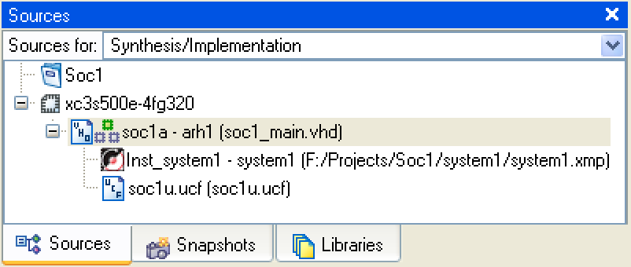
Структура проекта

Slide 16
Программа
#include "xparameters.h"
#include "xgpio.h"
#include "xutil.h"
int main (void) {
int v, x;
-- XPAR_DIP_SWITCHES_4BIT_BASEADDR - адрес входных переключателей
-- XPAR_LEDS_8BIT_BASEADDR - адрес выходных светодиодов
while(1){
x=XGpio_mGetDataReg(XPAR_DIP_SWITCHES_4BIT_BASEADDR,1);
v=x+1;
XGpio_mSetDataReg(XPAR_LEDS_8BIT_BASEADDR, 1, v);
}
return(0);
}

Slide 17
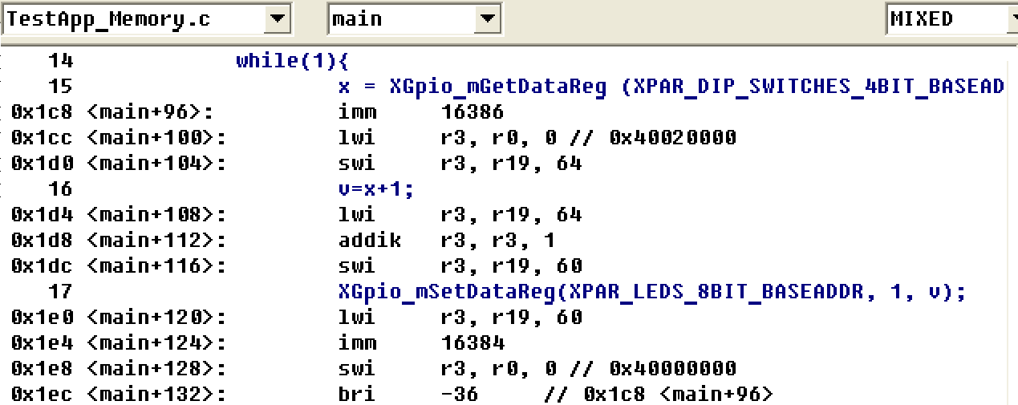
Программа

Slide 18
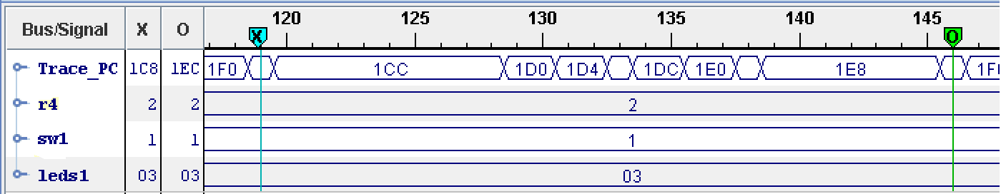
Временная диаграмма
Входное число sw1=1 поступает в регистр r4, увеличивается на 1 (r4=2) и передается в процессор. В процессоре также происходит увеличение на 1, и затем полученный результат выдается на выход (leds1=3).

Slide 19
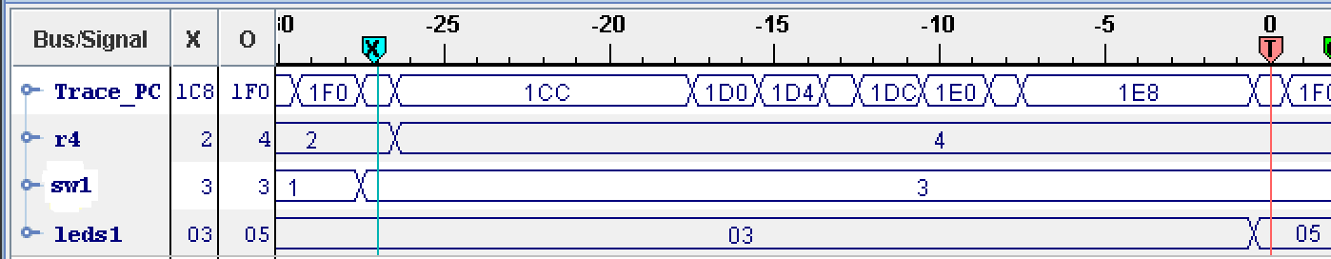
Временная диаграмма
Входное число sw1 изменяется с 1 на 3, в регистре r4 изменяется с 2 на 4 и передается в процессор. В процессоре также происходит увеличение на 1, и затем полученный результат выдается на выход leds1.
Время обработки в процессоре больше времени обработки в r4.

Slide 20
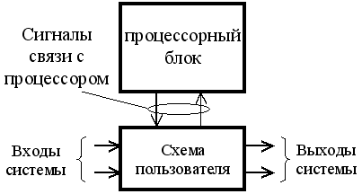
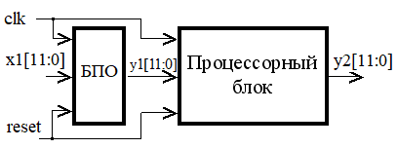
Система с аппаратной обработкой
Входной сигнал х1 должен быть обработан с помощью сложных матема-тических формул. Проблема заключается в том, что сигнал х1 содержит высокочастотные помехи, которые делают невозможной указанную выше обработку.
Для подавления высоко-частотных помех вводится блок предварительной обработки (БПО)
y1_{n}=x1_{n}+x1_{n-1}+x1_{n-2}+x1_{n-3}.
C выхода БПО y1_{n} передается в процессор. В процессоре происходит вычисление y2.

Slide 21
БПО на языке Verilog
`timescale 1ns / 1ps // Процессорный блок пока отсутствует
module vf1a( input signed[11:0] x1, input clk, reset,
output reg signed [11:0] y2 );
initial y1<=12'h000; //
reg signed [11:0] x1z, x1zz, x1z3, x1z4, s12, s34;
reg signed [11:0] y1, y11; // x1z - x1_{n}; x1zz - x1_{n-1}; x1z3 - x1_{n-2};
always @(posedge clk) begin // x1z4 - x1_{n-3}
x1z <= x1; x1zz <= x1z; x1z3 <= x1zz; x1z4 <= x1z3;
s12 <= x1z + x1zz; s34 <= x1z3 + x1z4;
y1 <= s12 + s34;
if( s12 == s34 ) y11 <= y1;
y2 <= y11;
end
Входной сигнал х1 содержит высокочастотные помехи.
Подавление помех выполняется в БПО
y1_{n}=x1_{n}+x1_{n-1}+x1_{n-2}+x1_{n-3}.
В процессоре происходит вычисление y2.

Slide 22
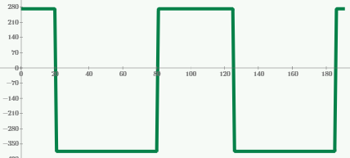
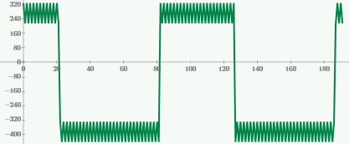
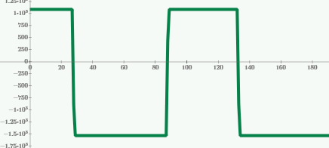
Результат моделирования БПО
Входной сигнал х1 содержит высокочастотные помехи.
Подавление помех выполняется в БПО
y1_{n}=x1_{n}+x1_{n-1}+x1_{n-2}+x1_{n-3}.
В процессоре происходит вычисление y2.
Рис.1. Сигнал x1 без помех.
`timescale 1ns/1ps // Процессорный блок отсутствует
module vf1a( input signed[11:0] x1, input clk,reset,
output reg signed [11:0] y2 );
initial y1<=12'h000; //
reg signed [11:0] x1z, x1zz, x1z3, x1z4, s12, s34;
reg signed [11:0] y1, y11; // x1z - x1_{n}; x1zz - x1_{n-1};
always @(posedge clk) begin //x1z3- x1_{n-2}; x1z4 - x1_{n-3}
x1z<=x1; x1zz<=x1z; x1z3<=x1zz; x1z4<=x1z3;
s12 <= x1z + x1zz; s34 <= x1z3 + x1z4;
y1 <= s12 + s34;
if( s12 == s34 ) y11 <= y1; y2 <= y11;
end
Рис.2. Сигнал x1 с помехами.
Рис.3. Сигнал y1.

Slide 23
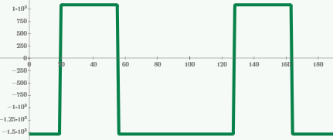
Добавление процессорного блока
В процессоре вычисляется y2.
Рис.1. Сигнал x1
`timescale 1ns/1ps // Процессорный блок присутствует
module vf1a( input signed[11:0] x1, input clk,reset,
output reg signed [11:0] y2 );
initial y1<=12'h000; //
reg signed [11:0] x1z, x1zz, x1z3, x1z4, s12, s34;
reg signed [11:0] y1, y11; // x1z - x1_{n}; x1zz - x1_{n-1};
always @(posedge clk) begin //x1z3- x1_{n-2}; x1z4 - x1_{n-3}
x1z<=x1; x1zz<=x1z; x1z3<=x1zz; x1z4<=x1z3;
s12 <= x1z + x1zz; s34 <= x1z3 + x1z4;
y1 <= s12 + s34;
if( s12 == s34 ) y11 <= y1;
(* BOX_TYPE = "user_black_box" *)
mb1a mb1a_i ( // Процессорный блок
.fpga_0_DIP_Switches_GPIO_IO_I_pin ( y11 ),
.fpga_0_LEDS_GPIO_IO_O_pin ( y2 ),
.fpga_0_clk_1_sys_clk_pin ( clk ),
.fpga_0_rst_1_sys_rst_pin ( reset ) );
end
Рис.2. Сигнал y1 на входе процессора.
Рис.3. Сигнал y2 на выходе процессора.

Slide 24
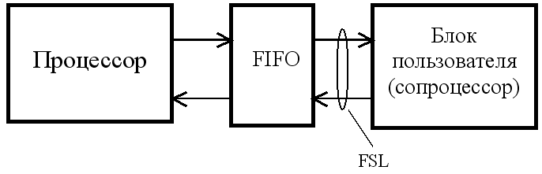
Использование специализированных сопроцессоров
Для подключения блоков пользователя используется интерфейс Fast Simplex Link (FSL). В этом интерфейсе используется однонаправленная двухточечная шина канала связи. Всего может быть создано до восьми каналов. Процессор общается с сопроцессорами с помощью специальных команд, передает данные через буфер типа FIFO в блок сопроцессора, последний выполняет необходимые вычисления и возвращает результаты в процессор. Ускорение достигается за счет того, что сложные функции, требующие длительных вычислений, выполняются аппаратно в специализированном устройстве,

Slide 25
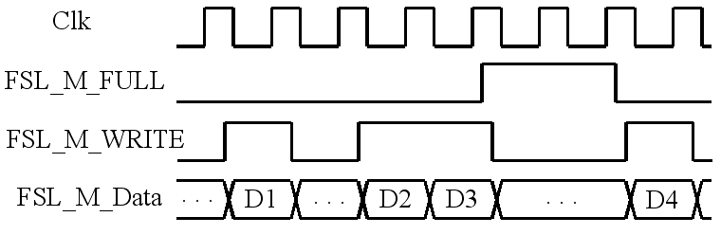
Запись данных в сопроцессор
Запись данных производится по сигналу FSL_M_Write. Записываемые данные формируются на шине FSL_M_Data и сопровождаются единичным уровнем сигнала FSL_M_Write.
На диаграмме показана запись трех чисел D1, D2 и D3, после записи третьего числа приемный буфер переполняется (об этом сообщает сигнал FSL_M_Full, равный единице). Затем после двух тактов ожидания буфер освобождается и записывается число D4.

Slide 26
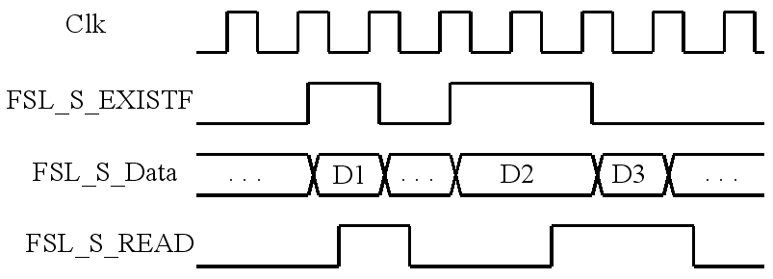
Чтение данных из сопроцессора
Операция чтения управляется сигналом FSL_S_Read. Когда данные в FSL на шине FSL_S_Data готовы, то формируется сигнал FSL_S_Exists, равный единице, чтение выполняется в режиме ведомого. Чтение сопровождается сигналом FSL_S_Read, установленным в единицу в течение одного тактового цикла. Если сигнал FSL_S_Read задерживается, то задерживаются также сигналы FSL_S_Data (и FSL_S_Control) и FSL_S_Exists.

Slide 27
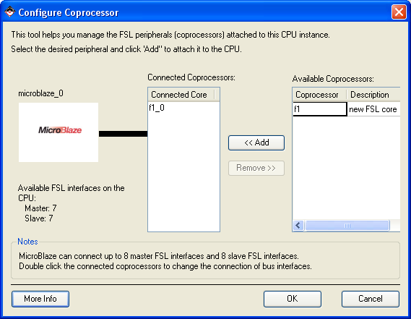
Добавление сопроцессора к системе

Slide 28
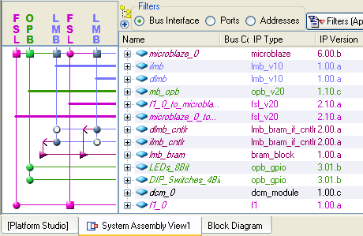
Состав системы с интерфейсом FSL

Slide 29
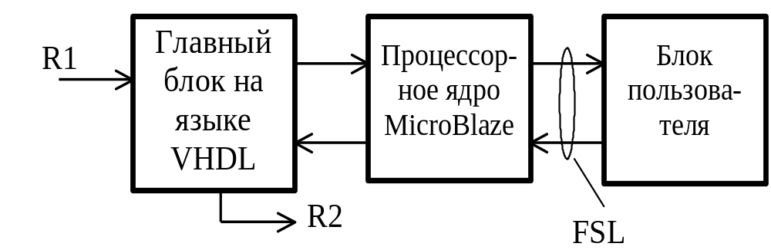
Пример системы с FSL
На вход системы с тумблеров поступает сигнал R1, над ним выполняются необходимые вычисления, результат вычислений выдается на выход R2. В этой системе основным блоком является модуль на языке VHDL, процессорный блок на базе ядра MicroBlaze входит в состав системы как компонент. После создания процессорного блока к нему подключается пользовательский блок (сопроцессор) по интерфейсу FSL.

Slide 30
Пример программы
#define WRITE_F3_0(val)
write_into_fsl(val, XPAR_FSL_F2_0_INPUT_SLOT_ID)
#define READ_F3_0(val)
read_from_fsl(val, XPAR_FSL_F2_0_OUTPUT_SLOT_ID)
int main (void) {int i, x, v;
XGpio_mSetDataDirection(XPAR_LEDS_BASEADDR, 1, 0);
i=0;
while(1)
{x = XGpio_mGetDataReg (XPAR_DIP_SWITCHES_BASEADDR, 1);
for (i=0; i<3; i++) // Запись трех чисел
WRITE_F3_0(x);
for (i=0; i<2; i++) // Чтение двух чисел
READ_F3_0(v);
XGpio_mSetDataReg(XPAR_LEDS_BASEADDR, 1, v);
}
}
#define WRITE_F3_0(val) – запись val в FSL
#define READ_F3_0(val) – чтение val из FSL

Slide 31
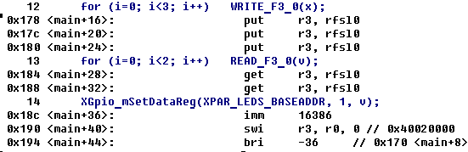
Пример программы (продолжение)

Slide 32
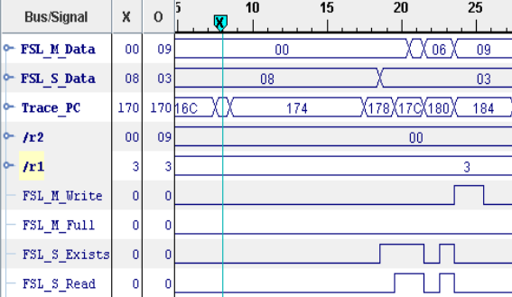
Обмен данными с сопроцессором

Slide 33
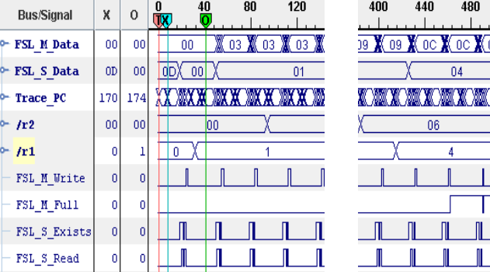
Обмен с переполнением

Slide 34
The End

